Slide 1
EJECUCIÓN ACUMULADA DE GASTOS PRESUPUESTARIOS AL MES DE MAYO DE 2019 PARTIDA 29: MINISTERIO DE LAS CULTURAS, LAS ARTES Y EL PATRIMONIO
UNIDAD TÉCNICA DE APOYO PRESUPUESTARIO
SENADO DE LA REPÚBLICA DE CHILE
Valparaíso, julio 2019

Slide 2
EJECUCIÓN ACUMULADA DE GASTOS A MAYO DE 2019 PARTIDA 29 MINISTERIO DE LAS CULTURAS, LAS ARTES Y EL PATRIMONIO
Principales hallazgos
La proposición de presupuesto para el Ministerio de las Culturas, las Artes y el Patrimonio del año 2019 presentada por el Ejecutivo alcanzó a $188.129 millones, con un mayor gasto fiscal de $7.278 millones lo que representa un incremento de un 4,0% en relación al año 2018. El incremento respondió principalmente al impacto de la implementación de la nueva institucionalidad (Ley N°21.045), la cual tiene efecto sólo en el gasto de operación (subtítulos 21 y 22) y en activos no financieros, y no en Líneas Programáticas. Sin perjuicio de lo señalado, durante la discusión del presupuesto, la propuesta se incremento en $1.203 millones, recursos destinados a la Subsecretaría de las Culturas y las Artes, incrementando las asignaciones 24.01.279 “Corporación Centro Cultural Gabriela Mistral”, por $120 millones y en la asignación 24.01.290 “Otras Instituciones Colaboradoras”, por $1.083 millones.
Al mes de mayo, el Presupuesto del Ministerio ascendió a los $193.471 millones, mientras que los recursos ejecutados durante el mes alcanzó los $10.933 millones, equivalente a una ejecución de 5,7% respecto al presupuesto vigente. Dicha erogación se encuentra por sobre lo registrado a igual mes del año 2018 (4,3%), si se considera el presupuesto disponible en los Ministerios y Servicios que vieron modificado su presupuesto como consecuencia de la aplicación de la Ley N°21.045, que crea el Ministerio de las Culturas, las Artes y el Patrimonio.
Con todo el gasto acumulado al quinto mes ascendió a $75.261 millones, representando una ejecución de 38,9% respecto del presupuesto vigente, dicha erogación es mayor en 3,4 puntos porcentuales a la registrada a igual periodo de 2018.
En cuanto a los programas, el 72,4% del presupuesto vigente, se concentra en la Subsecretaría de las Culturas y las Artes (44,5%) y el Servicio Nacional del Patrimonio Cultural (27,8%), los que al mes de mayo alcanzaron tasas de ejecución de 31,8% y 33,4% respectivamente, ambas calculadas sobre al presupuesto vigente.
La mayor erogación se registra en el programa “Fondos Culturales y Artísticos”, con un 65,2%. Por su parte, el “Consejo de Monumentos Nacionales” presentan la menor ejecución con un 24,1%.

Slide 3
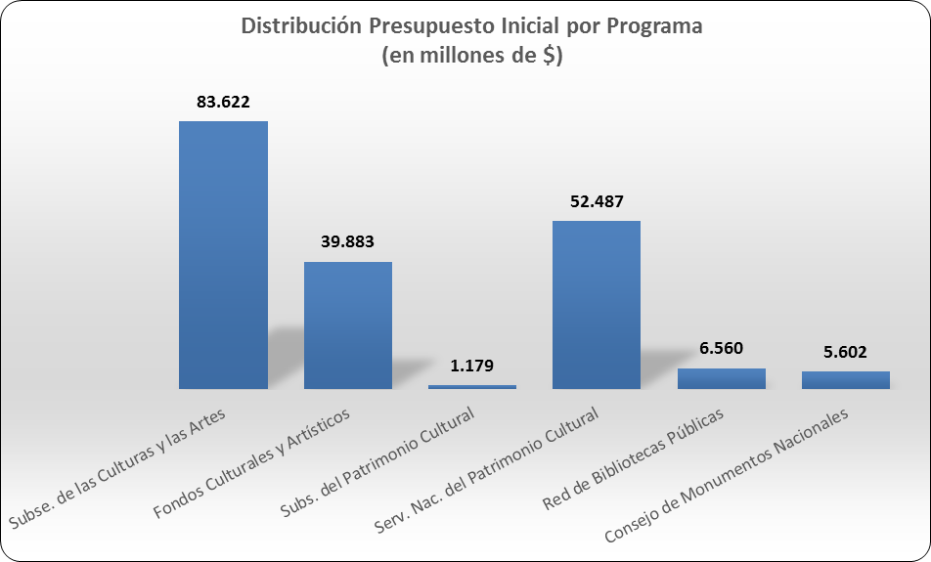
EJECUCIÓN ACUMULADA DE GASTOS A MAYO DE 2019 PARTIDA 29 MINISTERIO DE LAS CULTURAS, LAS ARTES Y EL PATRIMONIO

Slide 4
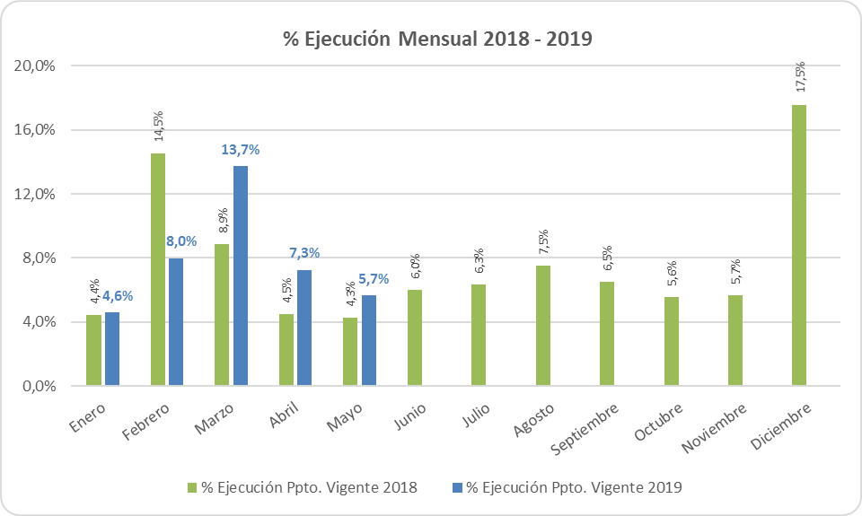
EJECUCIÓN ACUMULADA DE GASTOS A MAYO DE 2019 PARTIDA 29 MINISTERIO DE LAS CULTURAS, LAS ARTES Y EL PATRIMONIO

Slide 5
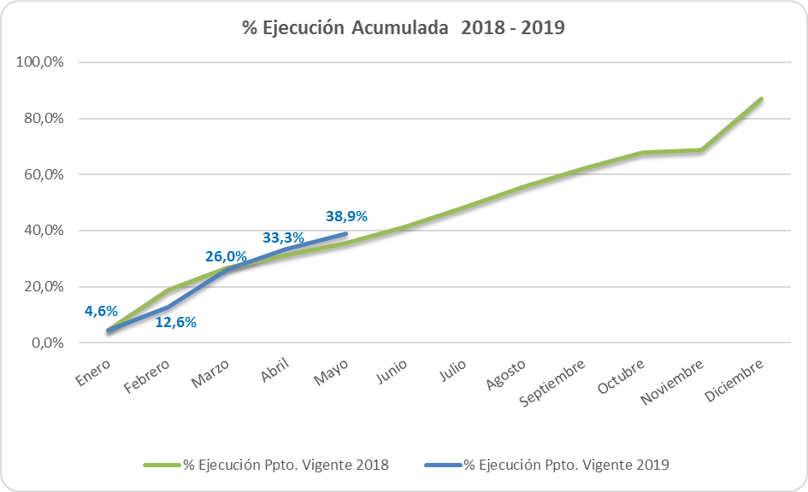
EJECUCIÓN ACUMULADA DE GASTOS A MAYO DE 2019 PARTIDA 29 MINISTERIO DE LAS CULTURAS, LAS ARTES Y EL PATRIMONIO

Slide 6
EJECUCIÓN ACUMULADA DE GASTOS A MAYO DE 2019 PARTIDA 29 MINISTERIO DE LAS CULTURAS, LAS ARTES Y EL PATRIMONIO
en miles de pesos 2019

Slide 7
EJECUCIÓN ACUMULADA DE GASTOS A MAYO DE 2019 PARTIDA 29 RESUMEN POR CAPÍTULOS
en miles de pesos 2019

Slide 8
EJECUCIÓN ACUMULADA DE GASTOS A MAYO DE 2019 PARTIDA 29. CAPÍTUO 01. PROGRAMA 01: SUBSECRETARÍA DE LAS CULTURAS Y LAS ARTES
en miles de pesos 2019 … 1 de 2

Slide 9
EJECUCIÓN ACUMULADA DE GASTOS A MAYO DE 2019 PARTIDA 29. CAPÍTUO 01. PROGRAMA 01: SUBSECRETARÍA DE LAS CULTURAS Y LAS ARTES
en miles de pesos 2019 … 2 de 2

Slide 10
EJECUCIÓN ACUMULADA DE GASTOS A MAYO DE 2019 PARTIDA 29. CAPÍTUO 01. PROGRAMA 02: FONDOS CULTURALES Y ARTÍSTICOS
en miles de pesos 2019

Slide 11
EJECUCIÓN ACUMULADA DE GASTOS A MAYO DE 2019 PARTIDA 29. CAPÍTUO 02. PROGRAMA 01: SUBSECRETARÍA DEL PATRIMONIO CULTURAL
en miles de pesos 2019

Slide 12
EJECUCIÓN ACUMULADA DE GASTOS A MAYO DE 2019 PARTIDA 29. CAPÍTUO 03. PROGRAMA 01: SERVICIO NACIONAL DEL PATRIMONIO CULTURAL
en miles de pesos 2019 … 1 de 2

Slide 13
EJECUCIÓN ACUMULADA DE GASTOS A MAYO DE 2019 PARTIDA 29. CAPÍTUO 03. PROGRAMA 01: SERVICIO NACIONAL DEL PATRIMONIO CULTURAL
en miles de pesos 2019 … 2 de 2

Slide 14
EJECUCIÓN ACUMULADA DE GASTOS A MAYO DE 2019 PARTIDA 29. CAPÍTUO 03. PROGRAMA 02: RED DE BIBLIOTECAS PÚBLICAS
en miles de pesos 2019

Slide 15
EJECUCIÓN ACUMULADA DE GASTOS A MAYO DE 2019 PARTIDA 29. CAPÍTUO 03. PROGRAMA 03: CONSEJO DE MONUMENTOS NACIONALES
en miles de pesos 2019

